Slide 1

Phân tích tài chính sản phẩm Scaify
Định giá thực dụng & Chiến lược thương mại
Người trình bày: Scaify Team

Slide 2

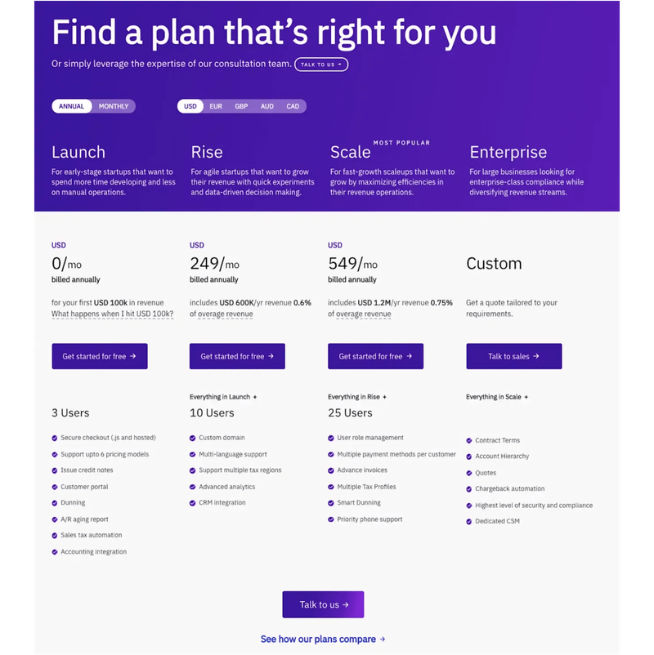
Cấu trúc thương mại SaaS
Scaify áp dụng mô hình SaaS nhiều tầng để tối ưu hóa phễu khách hàng.
Tầng
Mô hình
Mục tiêu
Freemium
Miễn phí có giới hạn
Thu hút người dùng mới & tạo thói quen
Subscription
Trả phí định kỳ
Doanh thu chính từ Professional Seller
Workspace + API
B2B / Enterprise
Tăng giá trị trên mỗi khách hàng (Phase 3)
*Gói Professional (299.000đ/tháng) là trọng tâm thương mại cốt lõi.

Slide 3

So sánh chi phí với đối thủ
Scaify định vị mức giá cạnh tranh so với các giải pháp kế toán và POS phổ biến.
Tiêu chí
Scaify
MISA AMIS
KiotViet
Sapo
Giá khởi điểm
0đ
350K – 500K
200K – 800K
199K – 599K
Gói chính/tháng
299K
1,5tr – 3tr
800K – 1,5tr
599K – 1,2tr
Phí setup
0đ
2–5tr
1–3tr
1–2tr
Cam kết tối thiểu
Không
6–12 tháng
6 tháng
3–6 tháng
*Scaify loại bỏ rào cản gia nhập với phí setup 0đ và không cam kết thời hạn.

Slide 4


So sánh giá trị mang lại
Tập trung giải quyết các pain point chuyên sâu về đối soát và thuế.
Tính năng cốt lõi
Scaify
MISA
KiotViet
Sapo
Đối soát CSV vs ảnh OCR
Chuyên sâu
Cảnh báo ngưỡng 1 tỷ
Tự động
Thủ công
Explain Tax (AI)
Minh bạch
Khô khan
Kaify Bot (Pháp lý)
Có
Thời gian onboarding
< 10 phút
1–2 tuần
3–5 ngày
2–3 ngày
Scaify: Onboarding cực nhanh < 10 phút

Slide 5

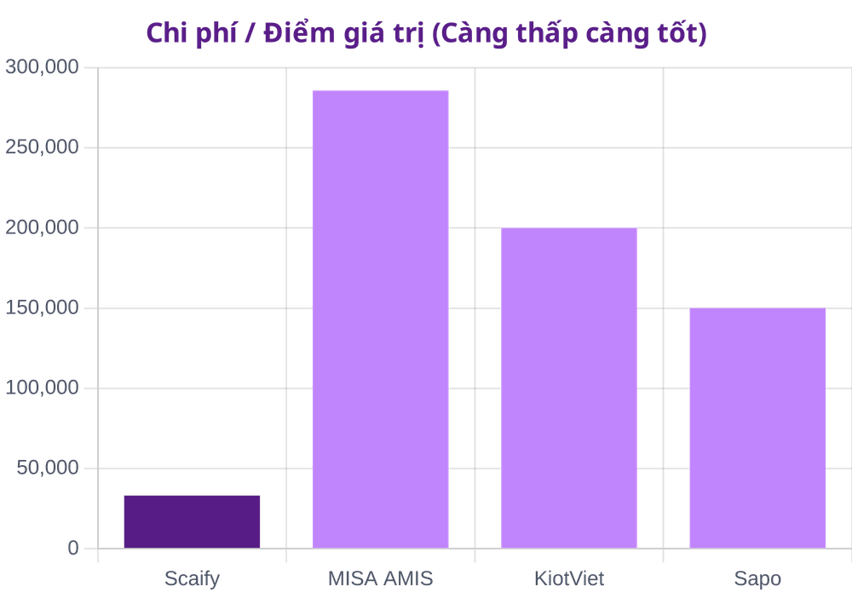
Phân tích tỷ lệ Giá / Giá trị
Scaify mang lại hiệu quả kinh tế cao nhất trên mỗi điểm giá trị cho nhu cầu đối soát & thuế.
Sản phẩm
Giá gói chính
Điểm (1-10)
VND/Điểm
Scaify
299K
9
~33.200
MISA AMIS
2tr
7
~285.700
KiotViet
1,2tr
6
~200.000
Sapo
900K
6
~150.000
*Điểm giá trị dựa trên khả năng giải quyết pain point đối soát và chuẩn bị thuế.

Slide 6

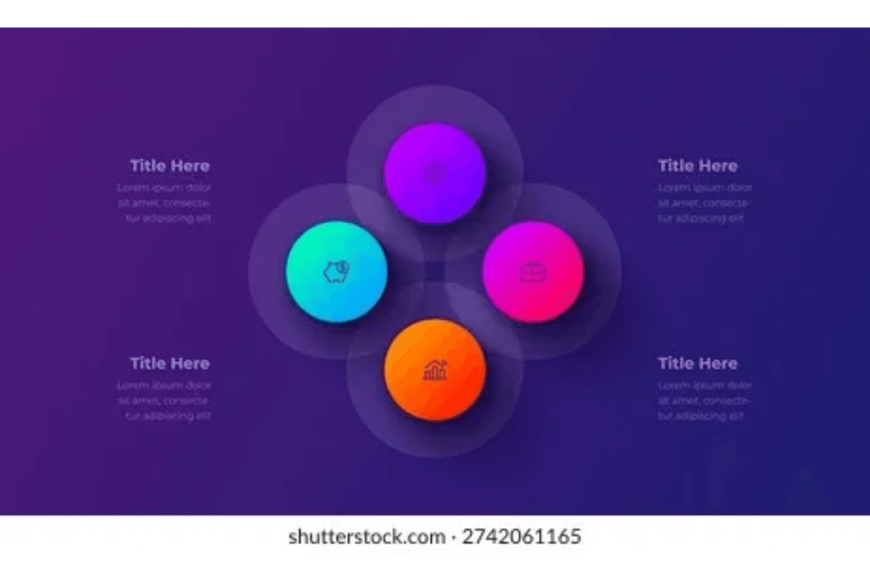
Ma trận định vị tài chính
Scaify nhắm vào ngách chuyên sâu (pre-accounting), không cạnh tranh trực diện với POS full-stack.
MISA AMIS
Chi phí cao, đa năng, giải pháp toàn diện nhưng thường "overkill" đối với các seller quy mô nhỏ.
SCAIFY
Chi phí hợp lý, tập trung chuyên sâu vào đối soát và chuẩn bị thuế — giải pháp tối ưu cho ngách pre-accounting.
KiotViet / Sapo / Nhanh.vn
Tập trung vào POS và quản lý đơn hàng, chưa thể thay thế lớp đối soát và xử lý thuế chuyên sâu.
*Chiến lược: Giữ vững định vị pre-accounting, tránh đối đầu trực tiếp "thay thế MISA".

Slide 7


Unit Economics & Cấu trúc chi phí
Tối ưu hóa lợi nhuận thông qua kiểm soát chi phí công nghệ và vận hành.
Lợi ích khách hàng
•
Tiết kiệm thời gian đối soát & giảm sai sót thủ công.
•
Phát hiện lệch dữ liệu sớm & giảm rủi rủi ro thuế.
Cấu trúc chi phí
•
AI/OCR + RAG:
Theo lượt xử lý (Model LLM & Jina).
•
Cloud & Support:
Tăng theo lưu lượng và số khách hàng.
Mục tiêu tài chính:
•
Sales & Marketing:
Phụ thuộc kênh tăng trưởng.
→
Gross margin cao hơn công cụ AI thuần túy.
→
CAC payback ngắn để scale nhanh.
→
LTV tăng trưởng cùng Workspace & API.

Slide 8

Đánh giá theo nhóm khách hàng
Chiến lược tiếp cận riêng biệt để tối đa hóa ROI cho từng phân khúc.
Người bán nhỏ
Seller tăng trưởng
Kế toán dịch vụ
Nên dùng gói Starter (Free)
Phù hợp nhất với Professional (299K)
Phù hợp với Business (Phase 3)
Mục tiêu: Hình thành thói quen sử dụng
Cần Explain Tax & Kaify Bot
Giá trị: Xử lý nhiều shop cùng lúc
ROI: Tiết kiệm thời gian & giảm lỗi thủ công
Nhóm có ROI cao nhất cho sản phẩm
Tăng năng suất & giảm công xử lý

Slide 9


Kết luận chiến lược tài chính
Scaify tối ưu hóa giá trị dựa trên đúng pain point cốt lõi của khách hàng.
1. Phễu mở rộng linh hoạt
Starter (Free) đóng vai trò mở phễu, thu hút người dùng và hình thành thói quen đối soát dữ liệu.
2. Dòng tiền thương mại cốt lõi
Professional 299K/tháng là gói chốt hiện tại, mang lại ROI cao nhất cho nhóm Seller đang tăng trưởng.
3. Lộ trình mở rộng B2B
Business (Workspace + API) là hướng đi chiến lược trong Phase 3 để tăng giá trị trên mỗi khách hàng.
4. Lợi thế cạnh tranh bền vững
Tập trung vào Price-to-value vượt trội trên đúng pain point đối soát và chuẩn bị thuế chuyên sâu.
Scaify: Công cụ chuyên sâu tối ưu nhất cho đối soát và chuẩn bị thuế.

